Slide 1
МКОУ Старогородковская общеобразовательная школа «Гармония»
«Коррекционные методы работы»
Дитте А.А. Милютина О.Л.

Slide 2
Целью нашей работы является сохранение и укрепление здоровья детей через нетрадиционные формы организации занятий физической культуры (дыхательная гимнастика, пальчиковая гимнастика, упражнения на равновесие, игры и другие) и оптимальная реализация оздоровительного направления физического воспитания школьника, с учетом индивидуальных возможностей каждого ребенка.
Основные задачи охраны и укрепления здоровья детей
укрепление здоровья
развитие физических качеств
обеспечение нормального уровня физической подготовки

Slide 3
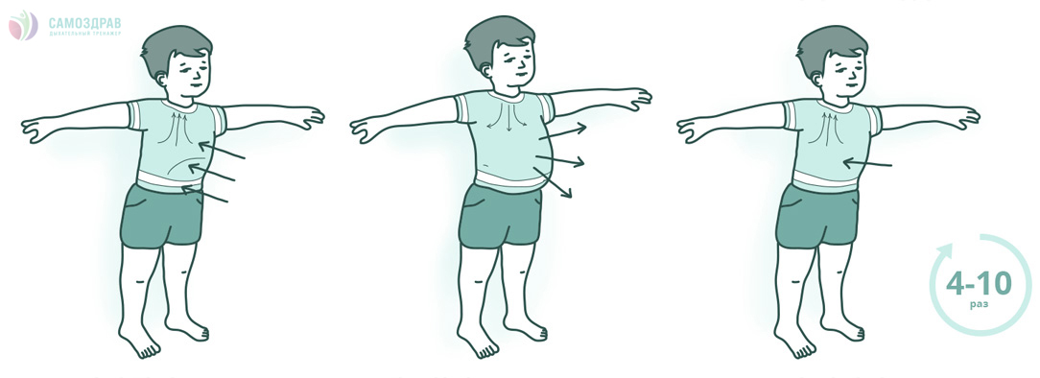
Дыхательная гимнастика
Задачи такой гимнастики состоят в следующем:
- учить детей прислушиваться к своему дыханию;
- учить детей расслаблять и восстанавливать организм после физической нагрузки и эмоционального возбуждения;
- учить детей укреплять мышцы дыхательной системы, носоглотки и дыхательных путей.

Slide 4
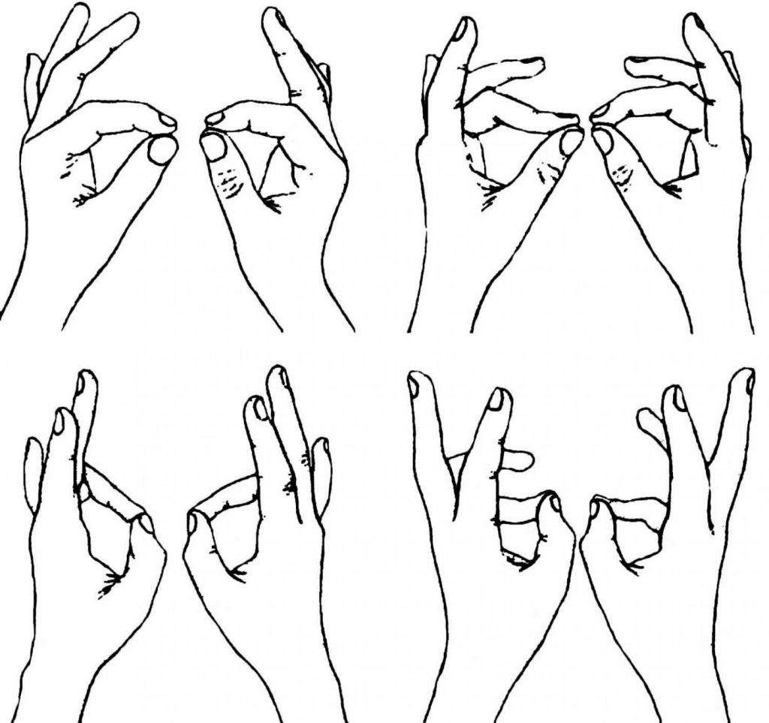
Пальчиковая гимнастика
Задачи такой гимнастики состоят в следующем:
- создать устойчивую мотивацию и потребности в сохранении здоровья;
- снять эмоциональное и мышечное напряжение;
- оптимизировать мышечный тонус;
- привить навыки элементарного самомассажа рук, ног, головы.

Slide 5
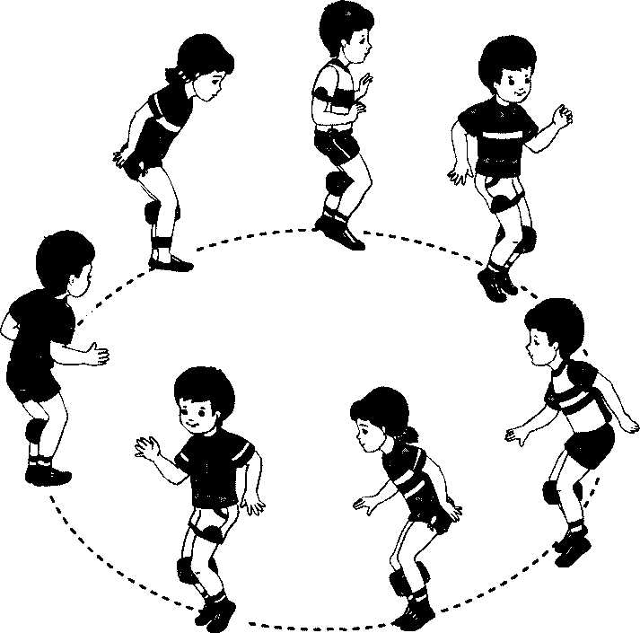
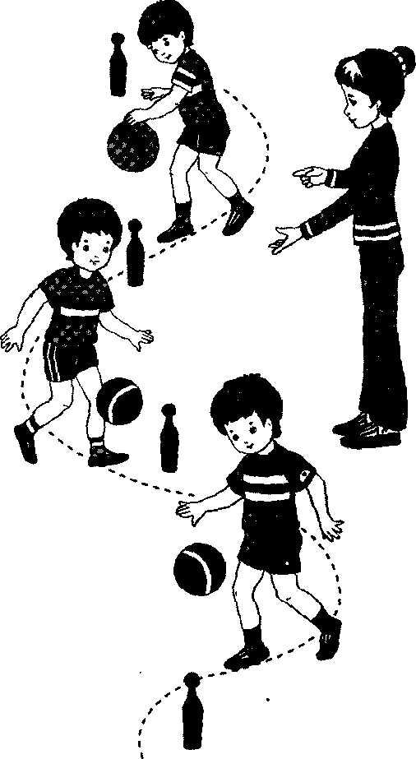
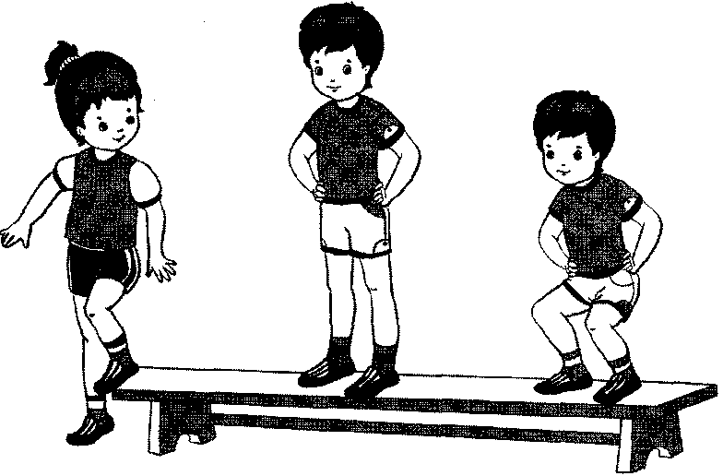
Упражнения на равновесие

Slide 6
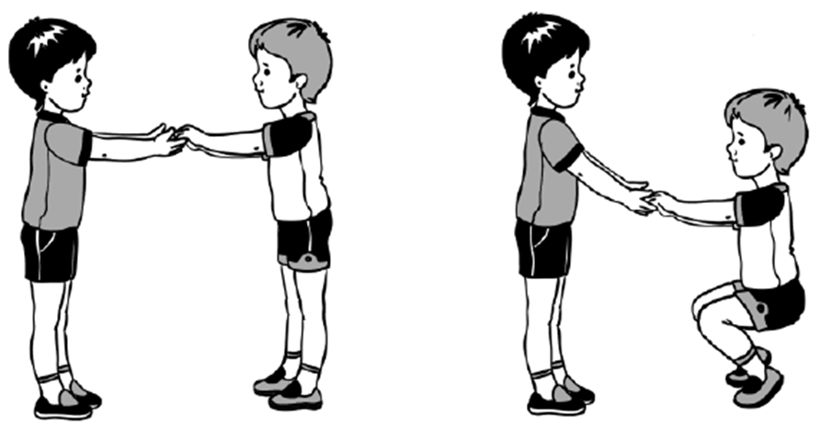
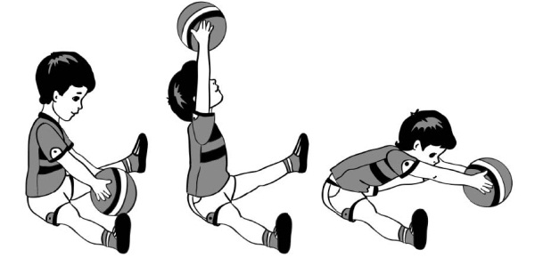
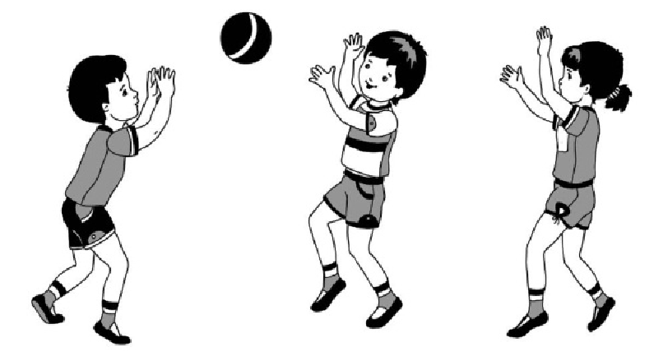
Общеразвивающие упражнения

Slide 7
Игры
Важное место в физическом воспитании детей с ОВЗ занимают игры, через них совершенствуются навыки большинства основных движений, а также благоприятно влияют на физическое развитие и работоспособность ребенка.

Slide 8
Организованная физкультурно-оздоровительная работа положительно влияет на развитие детей с ОВЗ; способствует укреплению психического здоровья, нормализации их социально-адаптивной сферы.
Приоритетные задачи на перспективу:
повышать индекс здоровья;
повышать уровень теоретических знаний родителей по формированию основ здорового образа жизни;
повышать уровень применения нетрадиционных форм организации физкультурных занятий;
улучшение качества работы интегрированной психолого-социально-педагогической службы в данном учреждении

Slide 9
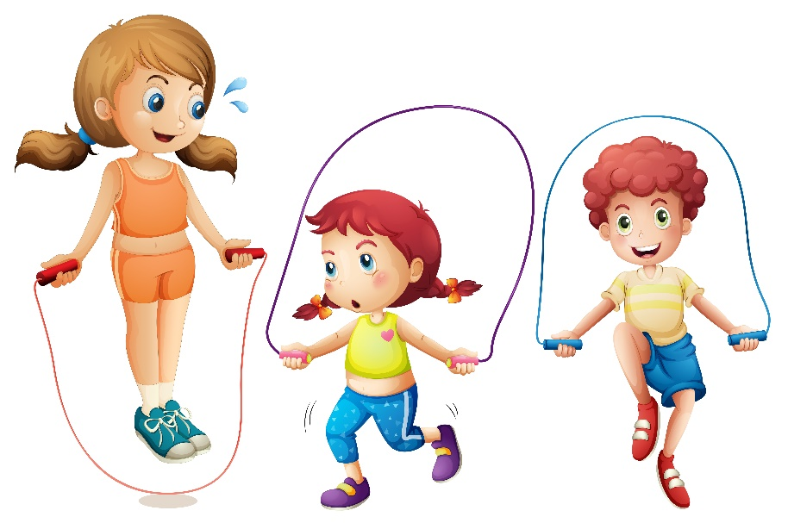
Спасибо за внимание!

